Slide 1


Slide 2


Slide 3
De denominación vial
----------------------------------------
“Calle y escalinata E7A Edison Fernando Cosios Pineda”
Parroquia La Argelia – Adm. Eloy Alfaro

Slide 4
Antecedentes
Mediante oficio S/N, el señor Manuel Cosios Toledo, quien solicita al señor Alcalde Metropolitano de Quito, se considere denominar a un espacio de la ciudad con el nombre de “Edison Fernando Cosios Pineda”.
Mediante oficio No. 299-GP, la Gerencia de Planificación de la EPMMOP, solicitó al Cronista de la Ciudad su aval histórico a la propuesta de denominación; “Edison Fernando Cosios Pineda”.
Mediante oficio No. GADDMQ-AMH-2019-0016-O, el Dr. Patricio Guerra, en calidad de Cronista de la Ciudad Encargado emitió el Aval Histórico Favorable a la referida propuesta.
La EPMMOP, en coordinación con el peticionario seleccionaron para la denominación al espacio público ubicado entre las calles Oe7B José del Rosario y N25C Munive, perteneciente a la parroquia Belisario Quevedo.
Mediante oficio No. 2839-GG-GP, la EPMMOP, remite el informe de socialización No. 036-CP, en el que se evidenció la inconformidad de los moradores con la propuesta, y presenta como alternativa de denominación como: “Edison Fernando Cosios Pineda” a la calle E7B, ubicada en el barrio El Mirador de la Parroquia la Argelia.

Slide 5
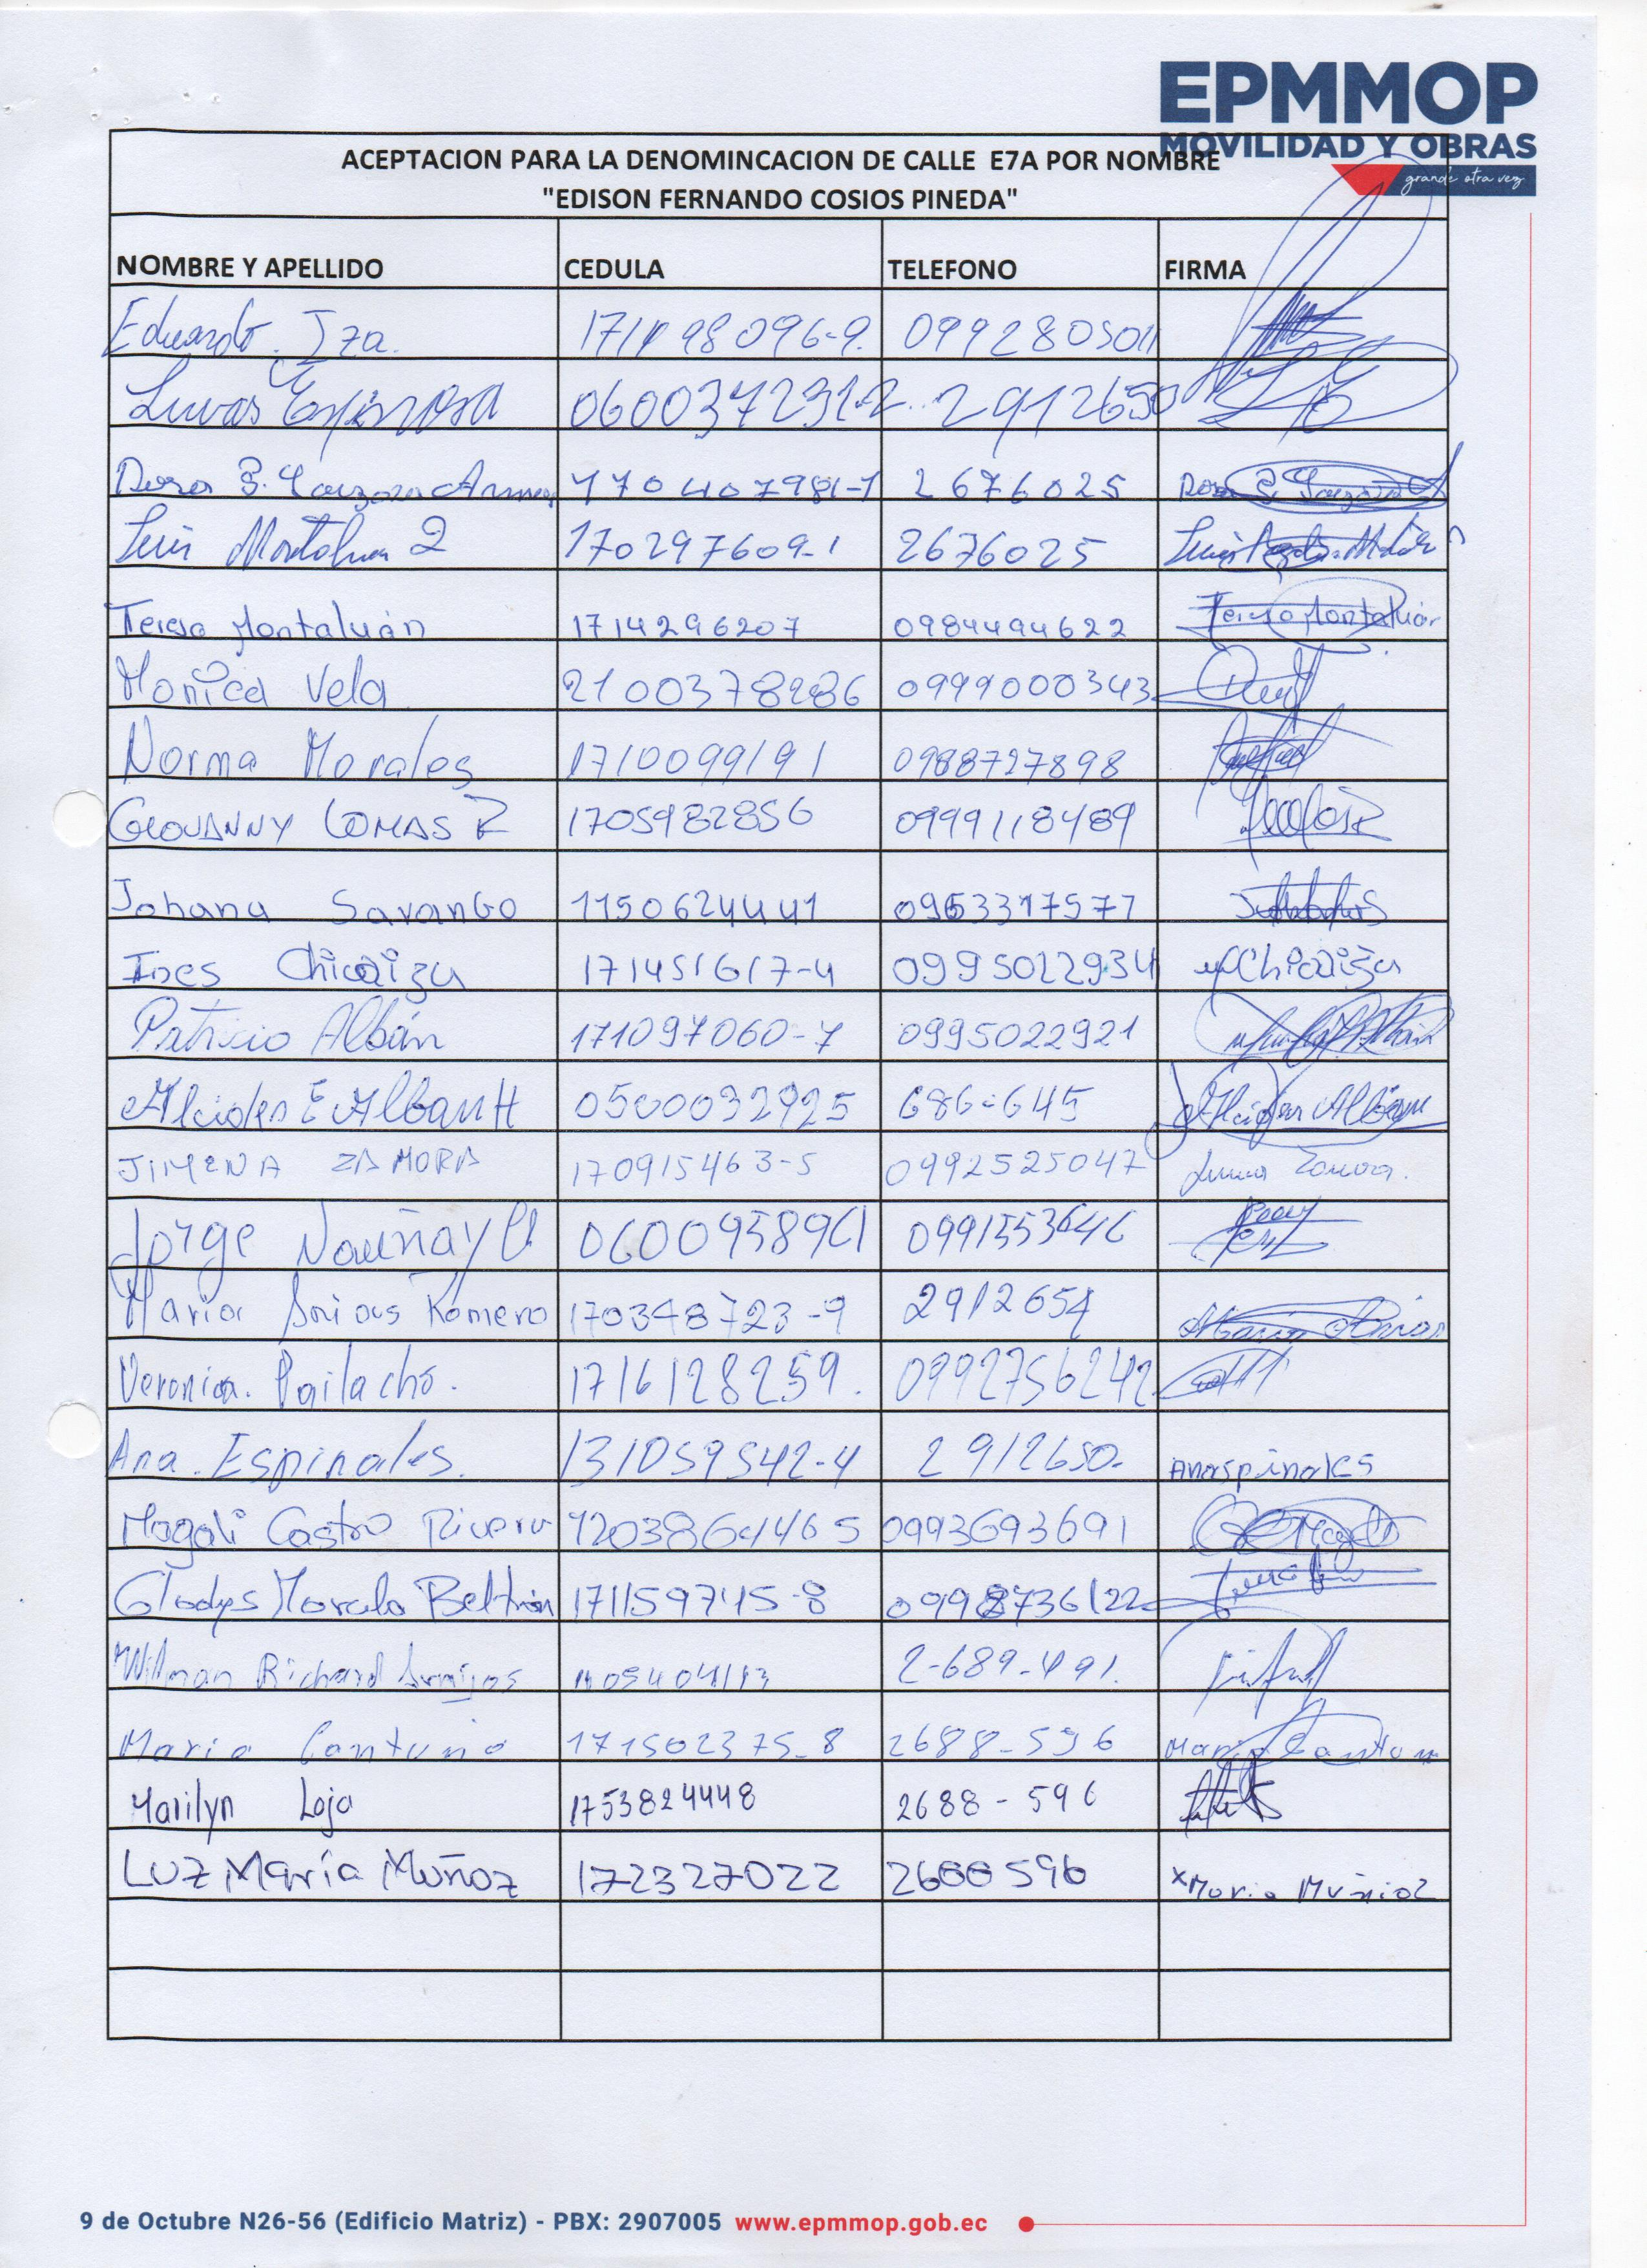
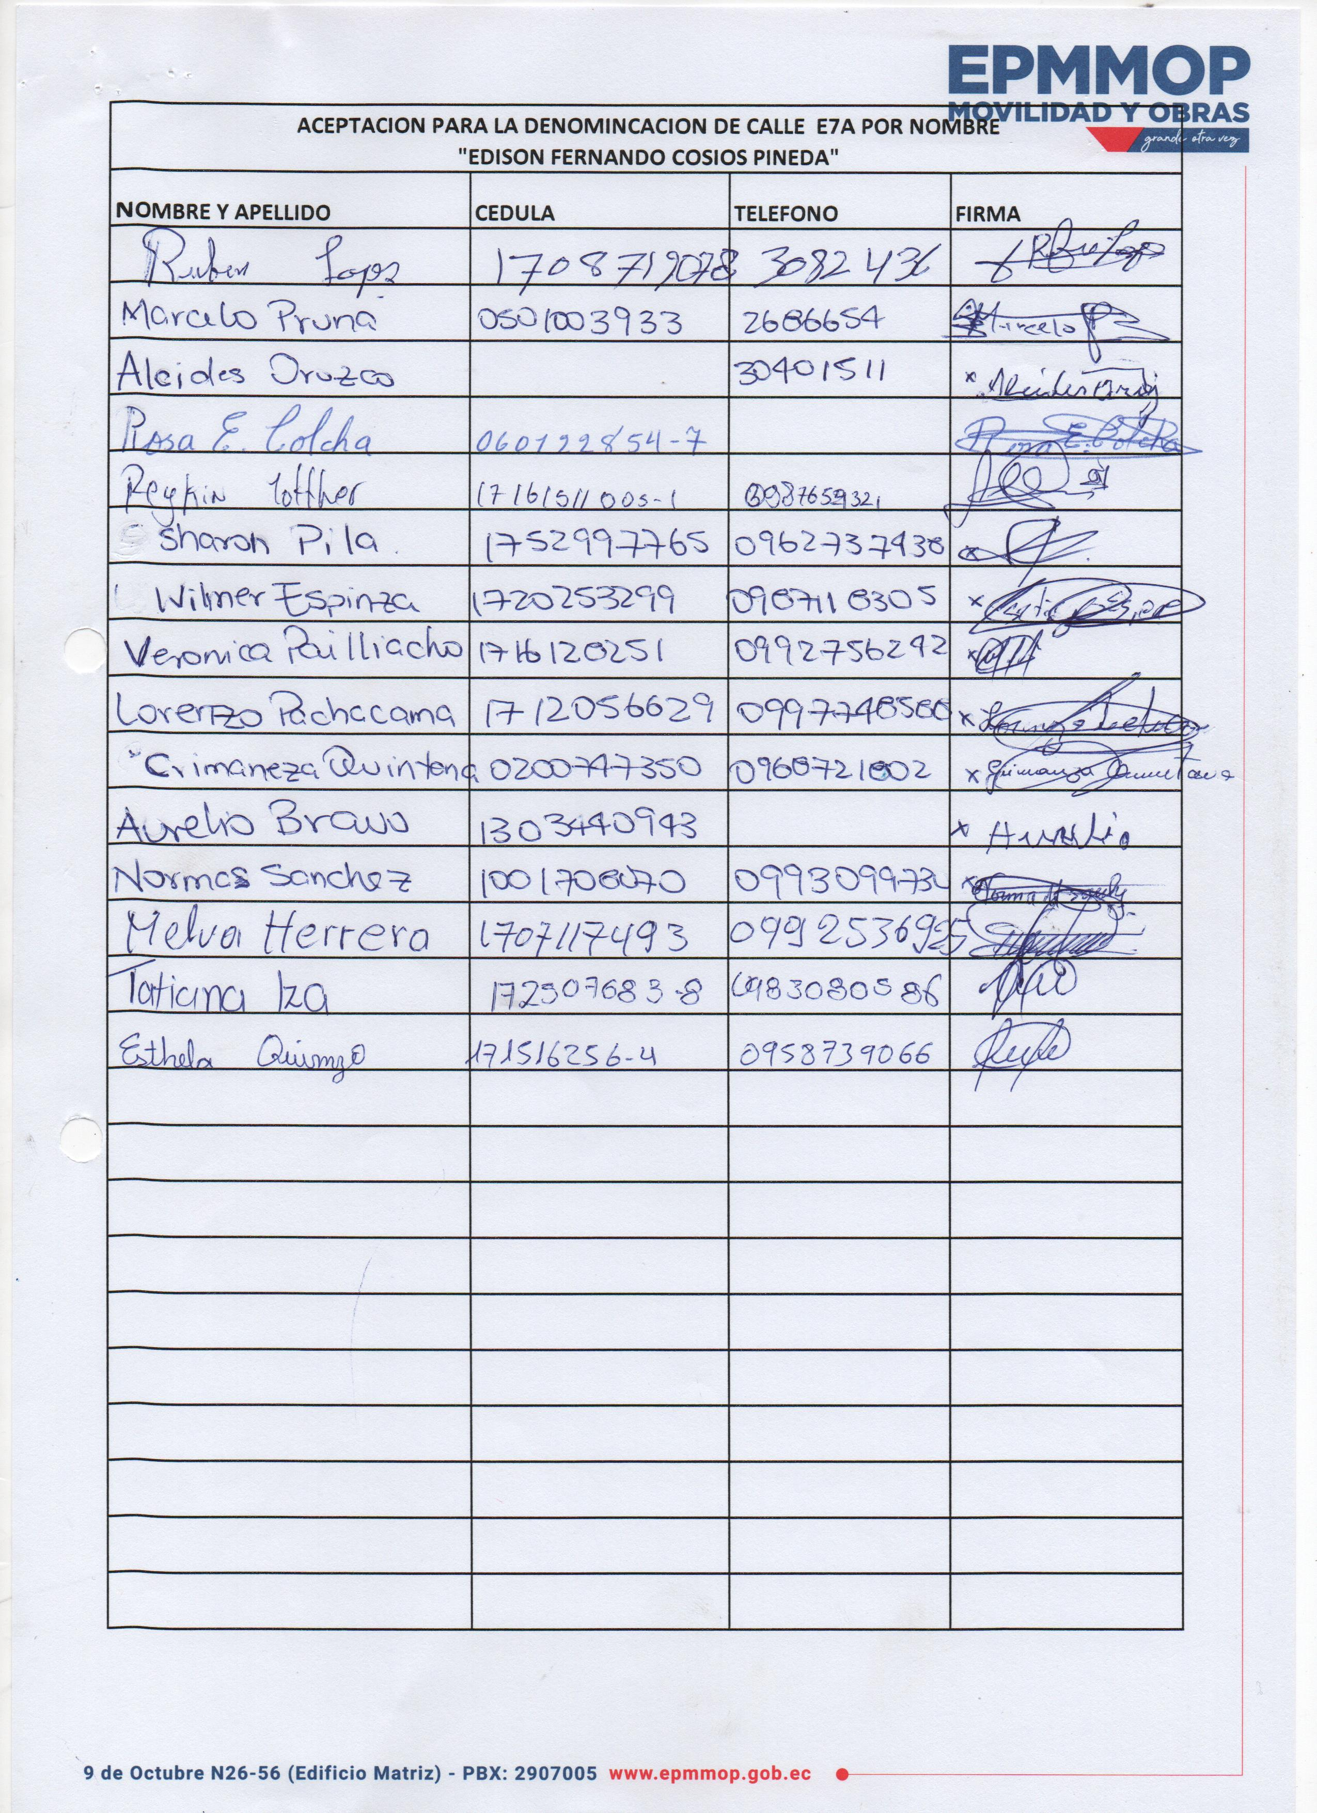
Socialización
La EPMMOP, en el proceso de socialización identifica que la calle E7B, no presenta consolidación por lo cual la propuesta se transfiere a la calle y escalinata E7A, en la cual los moradores respaldan la denominación.

Slide 6
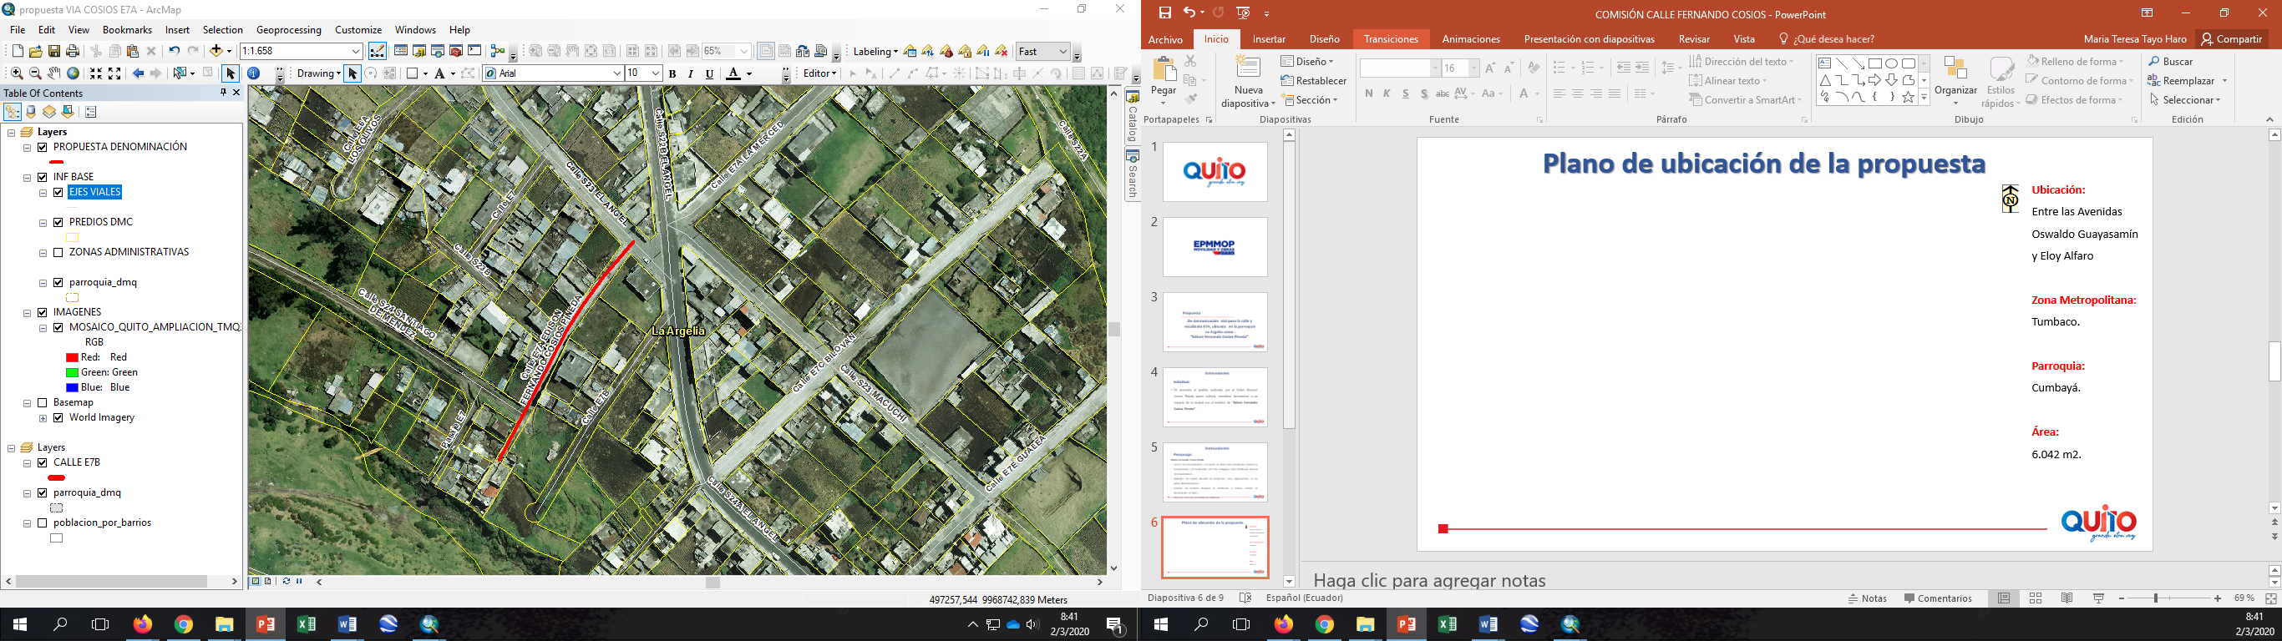
Plano de ubicación de la propuesta
Ubicación
Zona Metropolitana:
Eloy Alfaro.
Parroquia:
La Argelia.
Desde:
Calle S23 El Ángel
Hasta:
Final de la escalinata
Longitud:
136 m.

Slide 7
Propuesta
La municipalidad en concordancia con su visión para mantener e involucrar a la ciudadanía en una cultura de paz y promover el diálogo para la resolución de los conflictos, propone la denominación de la calle y escalinata E7A, ubicada en el Barrio El Mirador perteneciente a la parroquia la Argelia, con el nombre de “Edison Fernando Cosios Pineda”.

Slide 8
Propuesta
Mediante oficio No. GADDMQ-AM-2020-0124-OF de 05 de febrero de 2020, el Dr. Jorge Yunda Machado, Alcalde del Distrito Metropolitano de Quito, asumió la iniciativa del proyecto de ordenanza de designación vial para la calle y escalinata “E7A Edison Fernando Cosios Pineda”, ubicadas en el barrio El Mirador, parroquia La Argelia.
Mediante Resolución No. 28-CUS-2020 de 02 de marzo de 2020, la Comisión de Uso de Suelo dispuso solicitar se emitan los informes respectivos.
Mediante oficio No. 0325-EPMMOP-GP-2020-OF, la Gerencia de Planificación de la EPMMOP, solicitó al Cronista de la Ciudad su aval histórico a la propuesta de denominación; “Calle y escalinata E7A Edison Fernando Cosios Pineda”, ubicada en el barrio El Mirador, parroquia La Argelia.
Mediante oficio No. GADDMQ-AMH-2020-0016-O, el Dr. Patricio Guerra en calidad de Cronista de la Ciudad encargado, emite Aval Histórico Favorable a la referida propuesta.

Slide 9
Propuesta
Mediante oficio No. EPMMOP-GG-1255-2020-0F, la EPMMOP remite a la Secretaria de Territorio Hábitat y Vivienda, los informes actualizados y documentación de respaldo a la referida propuesta.
Con oficio No. STHV-DMGT-2020-1373-O, la STHV, ratifica su informe técnico favorable a la propuesta y remite a Procuraduría Metropolitana para el trámite respectivo.
Mediante oficio No. GADDMQ-PM-SAUOS-2020-0120-O, el Subprocurador Metropolitano emite informe jurídico favorable y remite el trámite al SGCM, a fin de poner en consideración de la Comisión de Uso de Suelo.

Slide 10
Análisis
Análisis de factibilidad técnica, a la propuesta de denominación vial:
    Cuenta con el respaldo de los moradores (Informe de socialización);
    No existe duplicidad en la propuesta de denominación vial, y
    Secuencia vial en sitio.
2. Aval Histórico, aval del Cronista de la Ciudad, ( mediante oficio No. GADDMQ-DMGDA-AMH-2020-0016-O).

Slide 11
CUADRO RESUMEN OFICIALIZACIÓN PARA DENOMINACIONES
PROCESO | DOCUMENTACIÓN HABILITANTE
Solicitud de denominación adjuntando: Biografía y justificativos de la denominación. Respaldo de los moradores a la propuesta. Plano de ubicación. | Informe favorable de la EPMMOP
 | Aval Histórico favorable del Cronista de la Ciudad.
 | Informe técnico favorable de la Secretaría de Territorio Hábitat y Vivienda.
 | Informe Jurídico favorable de la Procuraduría Metropolitana
 | Informe favorable de la Comisión de uso del Suelo (en proceso)
 | Aprobación por el Concejo Metropolitano (en proceso)

